Slide 1

Что такое Task и с чем его едят?
Гришечко Егор

Slide 2
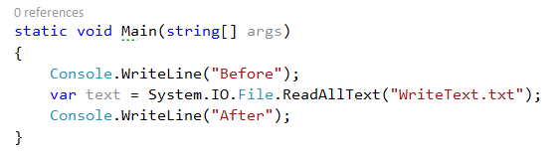
Что такое синхронное выполнение?
Синхронное выполнение – блокирование исполнения вызывающего потока до момента завершения вызываемого

Slide 3
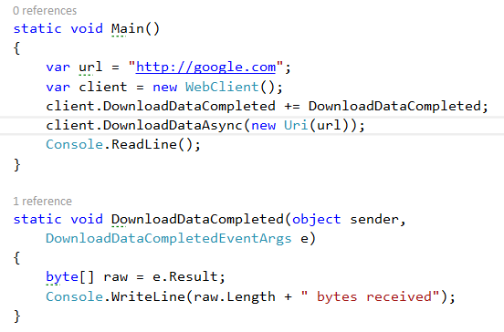
Что такое асинхронное программирование?
Асинхронное программирование – стиль программирования, при котором в работе функции участвуют различные виды ресурсов (диски, сеть), а результат работы функции приходит не сразу после вызова, а потом.
Работа с файловой системой
Работаю с сетью

Slide 4
Зачем это нужно?
Большее количество работы меньшим количеством потоков
Уменьшение нагрузки на Thread.Pool
В UI-приложениях позволяет нам строить интерфейсы с более сильным UX

Slide 5
Покапитаним?
Как было?
Asynchronous Programming Model (BeginOperationName/EndOperationName)
Event-based Asynchronous Programming (OperationNameAsync()/OperationNameCompleted)
Как стало?
Task-base Asynchronous Pattern (TAP) (async/await и Task/Task<T>)

Slide 6

Маленькое демо

Slide 7
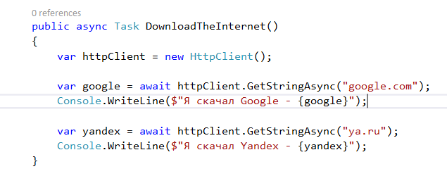
Скоро будет хардкор, честно ☺

Slide 8
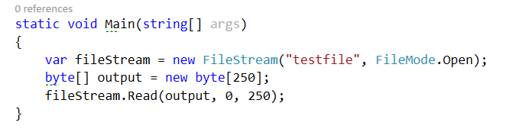


Как работает (синхронное)
Поток заблокировался

Slide 9
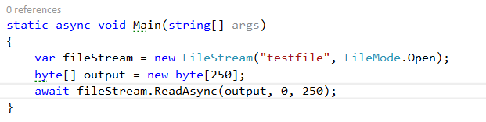
Как работает (aсинхронное)
Возвращает управление
overlapped I/O

Slide 10
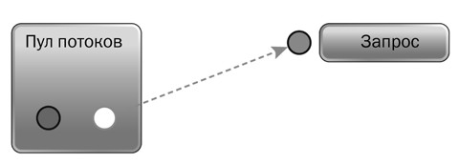
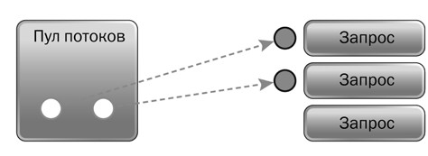
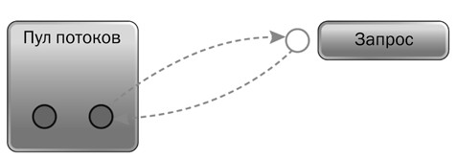
Зачем это нужно на сервере?

Slide 11
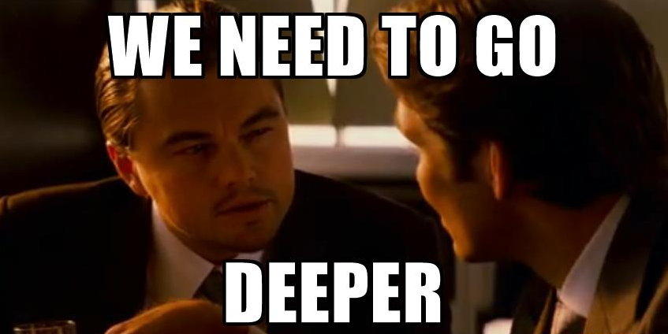
Нам нужно на следующий уровень (Демо)

Slide 12
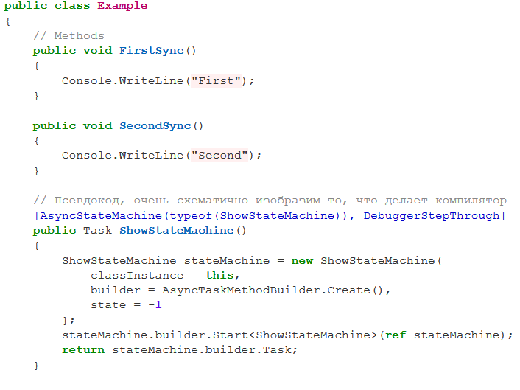
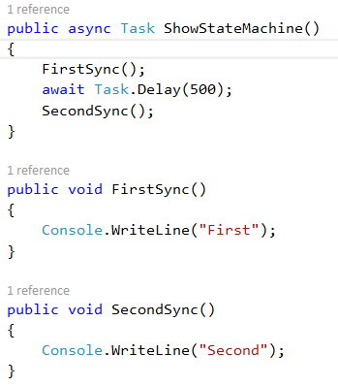
Попсевдокодим?

Slide 13
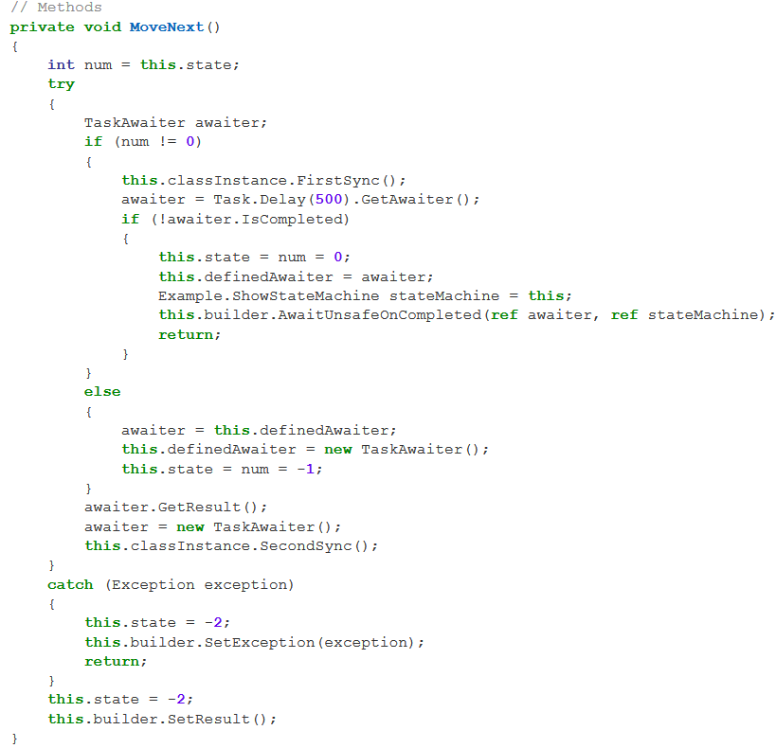
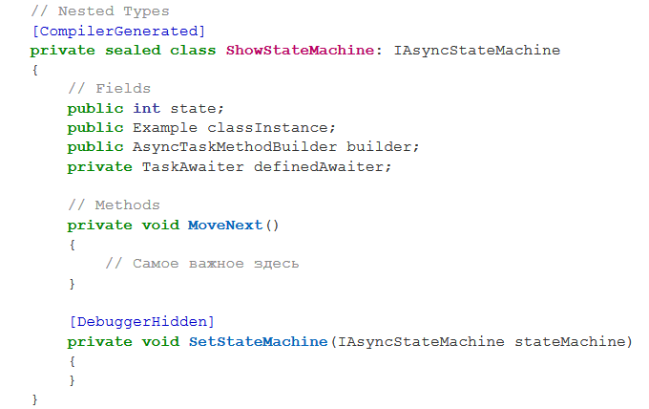
Попсевдокодим?( еще чуточку)

Slide 14
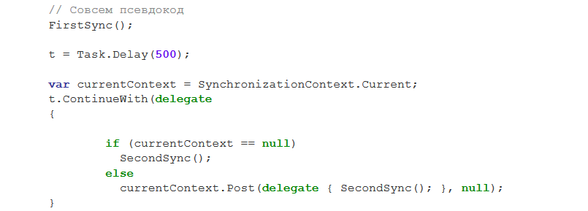
Совсем упростим

Slide 15
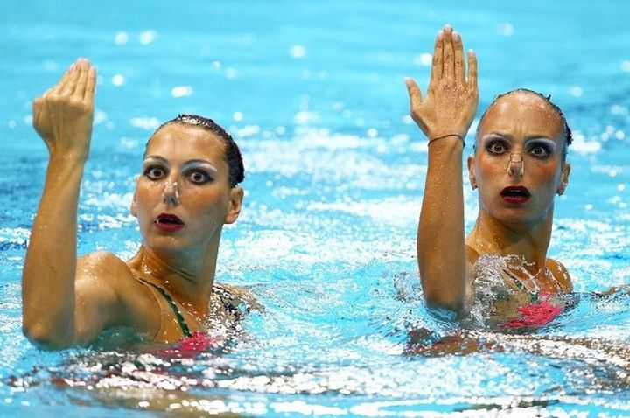
SynchronizationContext – это важно

Slide 16
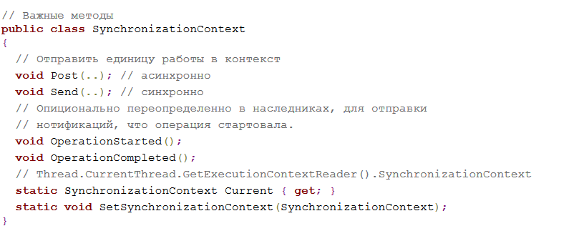
SynchronizationContext

Slide 17


Но, есть исключение

Slide 18
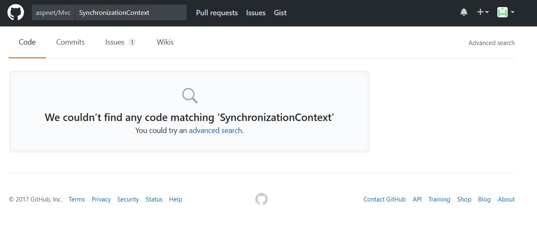
Упс…

Slide 19

Немного опыта

Slide 20
Похоливарим?
Async Library Methods Shouldn't Lie
Не злоупотребляйте Task.Run

Slide 21

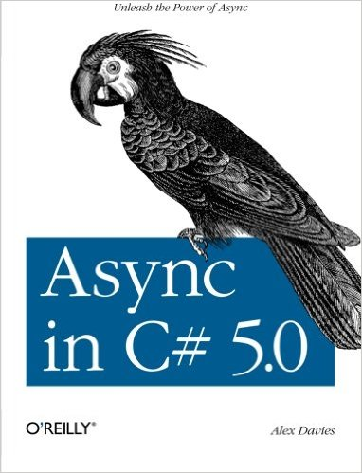
Что почитать?(книги)

Slide 22
Что еще?
Статьи
https://blog.stephencleary.com – блог автора “Concurrency in C#” (Stephen Cleary)
https://blogs.msdn.microsoft.com/pfxteam/ - команда отвечающая за async/await
https://codeblog.jonskeet.uk/2011/05/08/eduasync-part-1-introduction/ - Jon Skeet
Видео
https://www.youtube.com/watch?v=lh8cT6qI-nA – Андрей Часовских — Async/await: собираем грабли
https://channel9.msdn.com/Events/aspConf/aspConf/Async-in-ASP-NET - async в ASP.NET
https://channel9.msdn.com/Events/BUILD/BUILD2011/TOOL-829T - The zen of async: Best practices for best performance
https://channel9.msdn.com/Series/Three-Essential-Tips-for-Async - Six Essential Tips for Async
https://channel9.msdn.com/Series/Three-Essential-Tips-for-Async - Tip 4: Async Library Methods Shouldn't Lie

Slide 23
Минутка тщеславия ☺
Большое спасибо за внимание!
Ссылки:
https://github.com/egorikas/ItSreda - презентация и примеры
egorikas.com – мой блог
egrishechko@luxoft.com – мой email

